Slide 1
VISIÓN ARTIFICIAL
Proyecto Final
Acosta Soto, Martin
Vallarino, Pedro

Slide 2


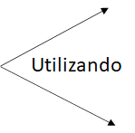
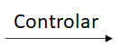

Objetivo

Slide 3
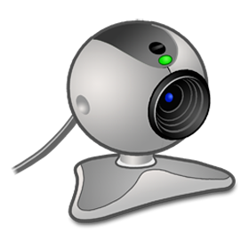
Composición
Face Detection
Tetris
Webcam

Slide 4
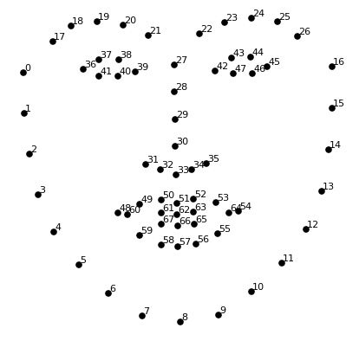
Face Detection
Modelo entrenado
68 points

Slide 5







Tetris
Rotar
Mover Izq
Mover Der
Acelerar
Pausar
Quit

Slide 6
Webcam
Obtener el movimiento de la cara en vivo
Determinar los límites de movimiento

Slide 7
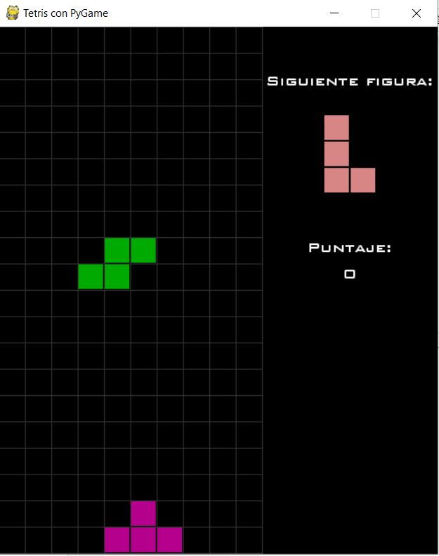
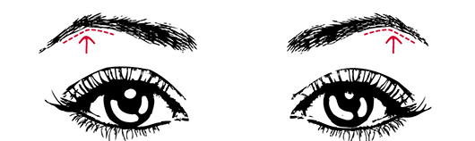
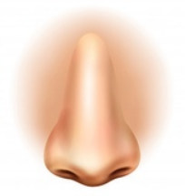



TVtris
Rotar
Movimiento
Acelerar
Pausar
Quit

Slide 8
Pasos de Aplicación del Proyecto
1er Paso:
Encendido de la cámara a la espera de Calibración.
2do Paso:
Calibración de la cámara y comienzo del juego.
3er Paso:
Utilización de los parámetros obtenidos por la calibración para realizar eventos sobre el juego y divertirse.
4to Paso (opcional):
Si el usuario no se siente cómodo con la calibración realizada, puede re calibrar para obtener unos parámetros de juego más cómodos.
5to Paso:
Perder el juego después de haberse divertido jugándolo.

Slide 9
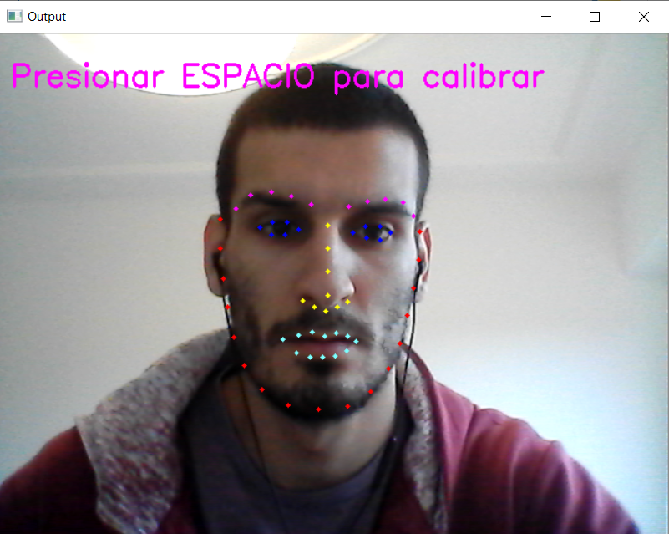
Calibración

Slide 10
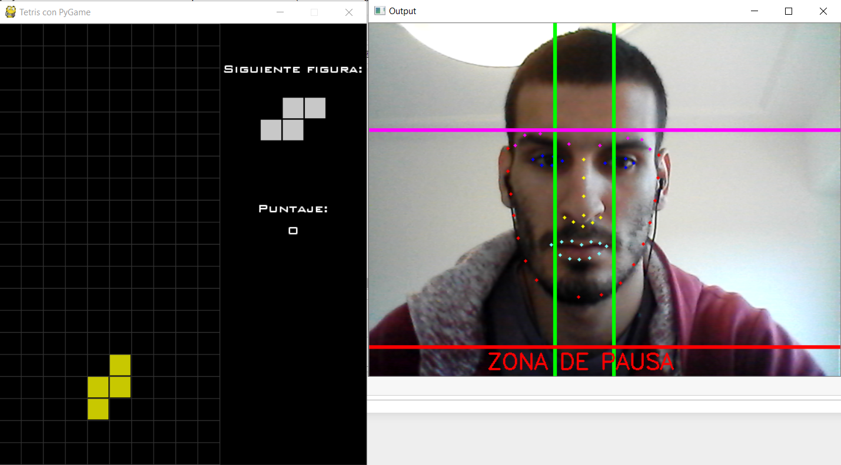
Comienzo del juego

Slide 11
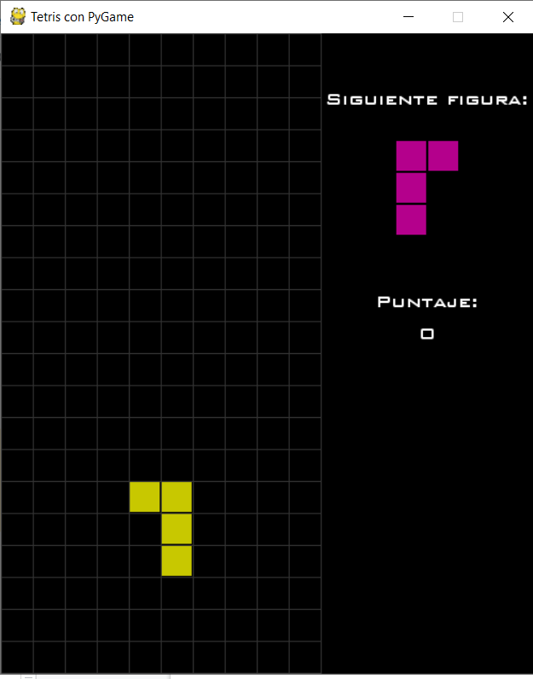
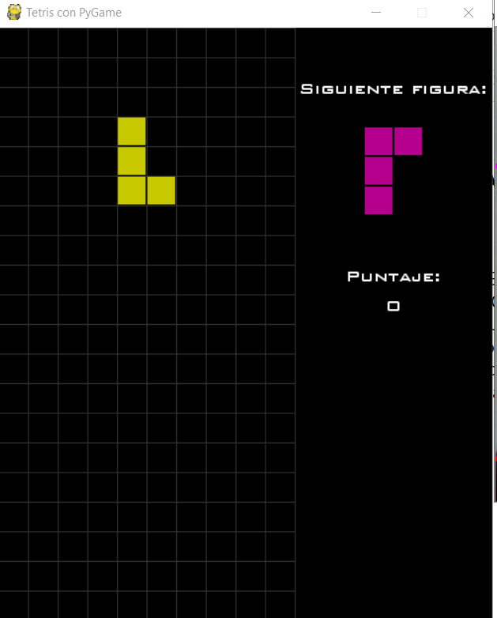
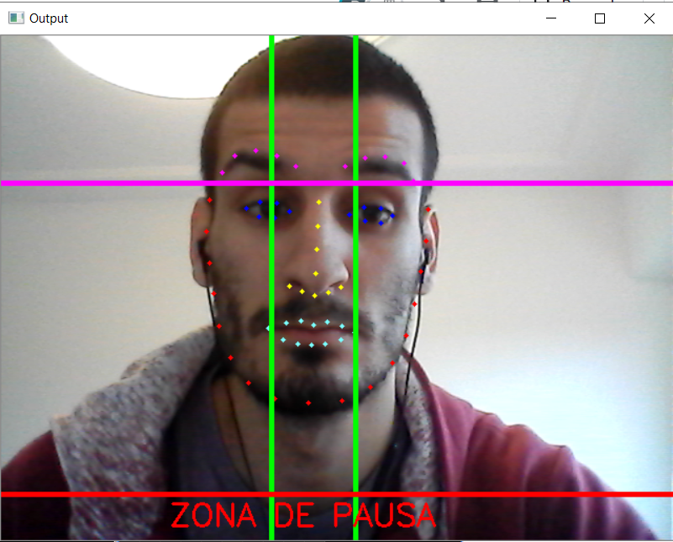

Juego

Slide 12
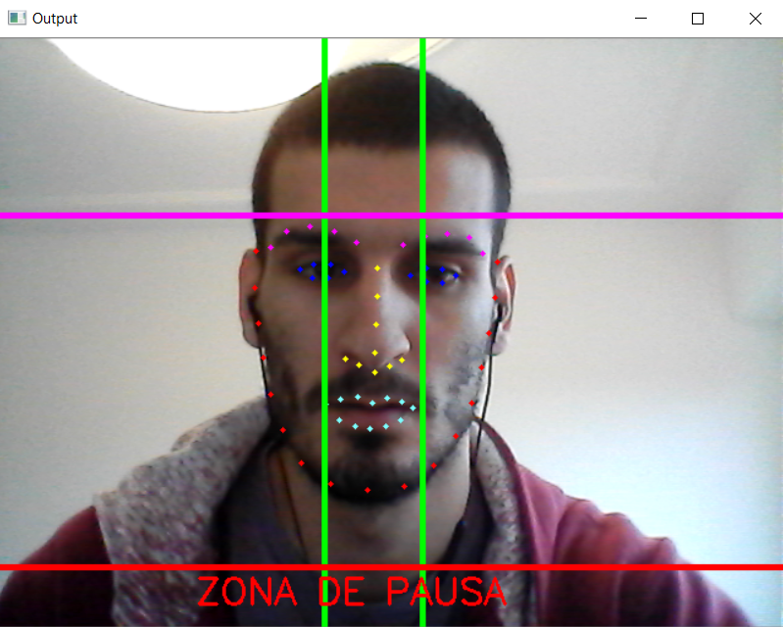
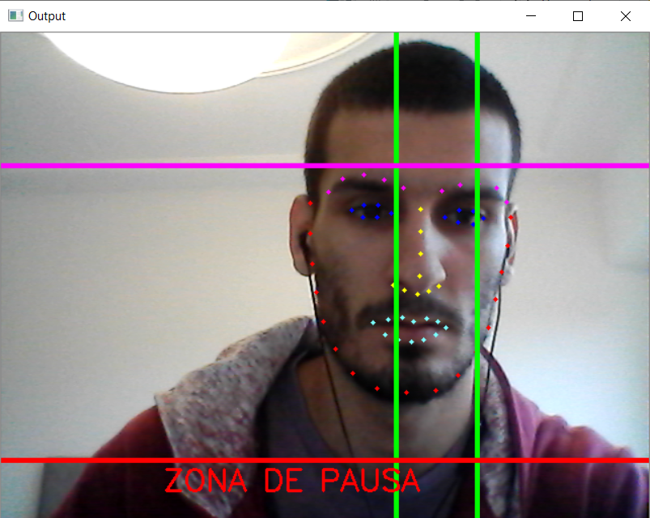

Recalibración

Slide 13
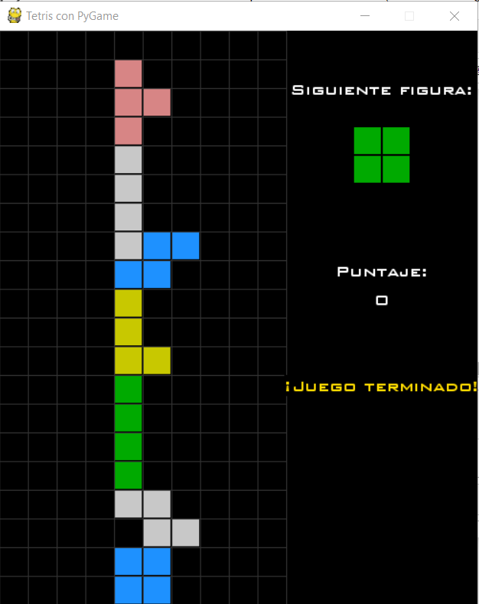
Final del juego

Slide 14
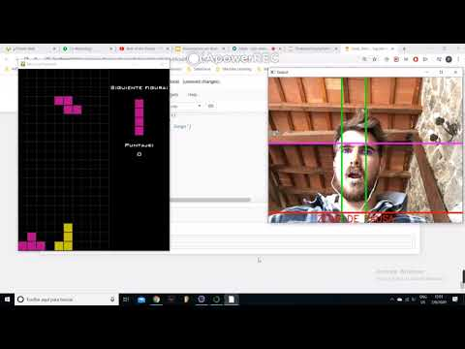
Video Demostración

Slide 15


Juego Terminado

Slide 16
Referencias
Como instalar Dlib en Windows 10:
https://medium.com/analytics-vidhya/#:~:text=Now%20we%20can%20install%20dlib,need%20to%20inshow-to-install-dlib-library-for-python-in-windows-10-57348ba1117ftall%20CMake%20library.&text=Then%2C%20you

